Slide 1
Bienvenue
(Re)découvrons Pix

Slide 2
👩‍🎓 Pix

Slide 3
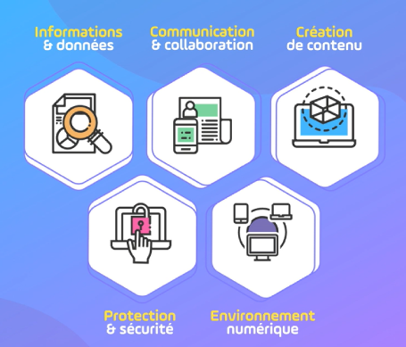
👩‍🎓 Pix
5 thèmes

Slide 4
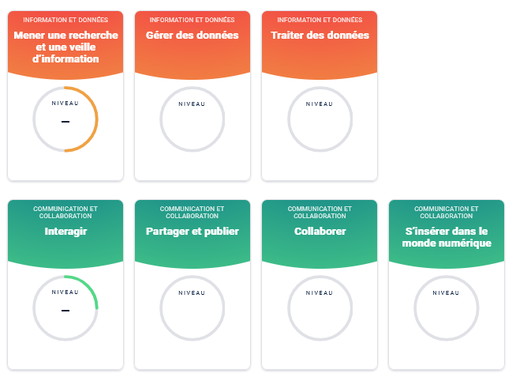
👩‍🎓 Pix
16 compétences

Slide 5
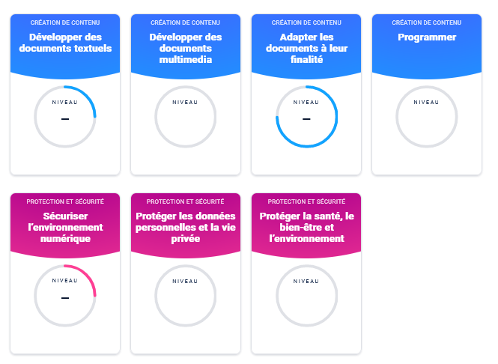
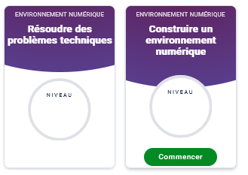
👩‍🎓 Pix
16 compétences

Slide 6
👩‍🎓 Pix

Slide 7
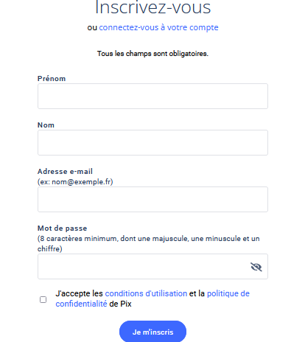
👩‍🎓 Pix
💡 Pour créer un compte, je remplis le formulaire suivant 👉
Quand il est complet, je clique ici !

Slide 8
✔ Manipulons !
👉 Rendez-vous sur le site :
🖊 Entrez ce code en haut à droite :
🤔 Répondez aux questions
www.pix.fr
YCCTUB421

Slide 9
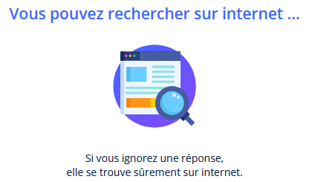
✔ Manipulons !
1

Slide 10
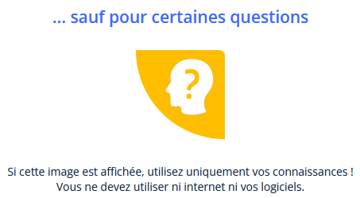
✔ Manipulons !
1
2

Slide 11
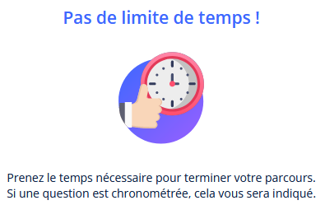
✔ Manipulons !
1
2
3

Slide 12
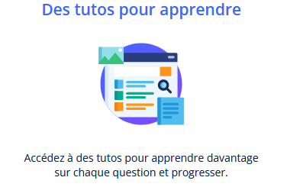
✔ Manipulons !
1
2
3
4

Slide 13
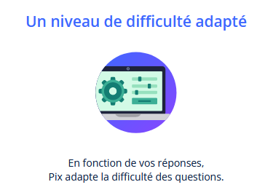
✔ Manipulons !
1
2
3
4
5

Slide 14
À vous de jouer

Slide 15
MERCI
Et à très bientôt !

